Slide 1
تقرير عن ..........
اسم الطالب .......
BRAND
AWARD
الصف .........

Slide 2
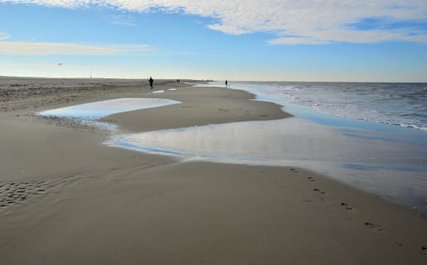
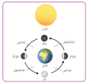
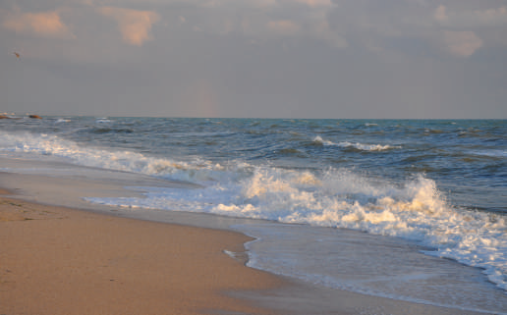
تأثير حركة القمر على الأرض
على شاطئ البحر نلاحظ حركة الماء متغيرة , حيث تقترب من الشاطئ او تبتعد عنه في خلال اليوم الواحد , فالأمواج لا تصل إلى المكان نفسه .
ما السبب في حركة الماء ؟
الشمس و القمر جسمان يبذلان قوى جذب على الأرض , تؤثر جاذبية القمر على كل شيء على الأرض و تأثيرها يكون أكثر وضوحاً على ماء الأرض و لا ننسى أن لدوران الأرض حول محورها تأثيراً أيضاً . و نتيجة لذلك نلاحظ ارتفاعاً في مستوى سطح البحر في ظاهرة تُعرف بالمد , و انخفاضاً في مستوى سطح البحر في ظاهرة تُعرف بالجزر , لفترة محدودة من الزمن بفعل هاتين القوتين .
الوحدة
القمر و السفر إلى للفضاء
تأثير حركة القمر على الأرض

Slide 3
يحدث كل يوم مدّان و جزران و يبلغ الوقت بين المد و الجزر ( 6 ) ساعات تقريباً
يحدث المد و الجزر نتيجة جاذبية القمر على المسطحات المائية على سطح الأرض .
هناك نوعان للمدّ :
المدّ العالي
المدّ المنخفض
الوحدة
القمر و السفر إلى للفضاء
تأثير حركة القمر على الأرض

Slide 4
المدّ العالي :
إذا وقع كل من الأرض و القمر و الشمس على استقامة واحدة , كما يحدث في حالتي البدر و المحاق يشتدّ المدّ نتيجة لإضافة قوة جذب الشمس إلى قوة جذب القمر للمسطحات المائية , فيحدث المدّ العالي .
المدّ المنخفض :
إذا لم يكن القمر و الشمس على استقامة واحدة بالنسبة إلى الأرض , فتُقَلِّل قوة جذب الشمس من تأثير قوة جذب القمر , فيحدث المدّ المنخفض .
الوحدة
القمر و السفر إلى للفضاء
تأثير حركة القمر على الأرض
المد و الجزر ظاهرتان طبيعتان لهما العديد من الفوائد للكائنات الحية

